Slide 1



Министерство образования и науки Российской Федерации
Федеральная служба по надзору в сфере образования и науки
20лет
В системе гарантии
качества образования
в России
РОСАККРЕДАГЕНТСТВО
www.nica.ru

Slide 2
THE MINISTRY OF EDUCATION AND SCIENCE OF THE RUSSIAN FEDERATION
FEDERAL SERVICE FOR SUPERVISION IN THE SPHERE OF SCIENCE AND EDUCATION
20years
National Accreditation Agency (NAA)
(NAA) National Accreditation Agency
in quality assurance
system of education
in Russia
National Accreditation Agency
www.nica.ru

Slide 3
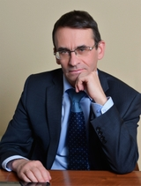
Вклад Росаккредагентства в развитие качества и конкурентоспособности российского образования трудно переоценить. В современных условиях в Российской Федерации обеспечение достойного качества образования является главной задачей государственной образовательной политики. Среди системных приоритетов, закреплённых государственной программой Российской Федерации «Развитие образования» на 2013-2020 годы, особенно выделяются повышение качества результатов образования и укрепление единства образовательного пространства России. Именно деятельность Национального аккредитационного агентства призвана обеспечить внешние гарантии качества образования и содействовать признанию результатов обучения в российских образовательных организациях на национальном и международном уровне.
Министерство образования и науки Российской Федерации поздравляет коллектив Национального аккредитационного агентства в сфере образования с 20-летием успешной работы, благодарит за плодотворный многолетний труд и желает дальнейшего достижения высоких результатов в своей деятельности.
Климов Александр Алексеевич,
заместитель министра образования и науки Российской Федерации

Slide 4
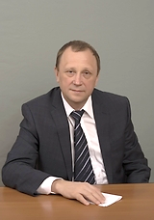
Юбилейный год деятельности Росаккредагентства – это период конструктивной работы, направленной на анализ накопленного опыта, выявление системных проблем и ошибок, выстраивание траектории дальнейшего собственного развития. Совершенствование технологии государственной аккредитации образовательной деятельности в соответствии с требованиями Федерального закона «Об образовании в Российской Федерации», развитие научной и инновационной составляющих деятельности позволит Росаккредагентству достигать и в будущем высоких результатов в выполнении своей миссии.
Поздравляю коллектив Росаккредагентства с 20-летним юбилеем и выражаю надежду на дальнейшее плодотворное сотрудничество.
Соболев Александр Борисович,
директор Департамента государственной политики в сфере высшего образования Министерства образования и науки Российской Федерации

Slide 5

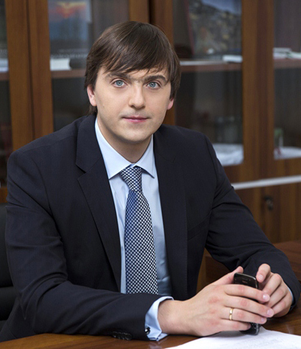
Ответственная, кропотливая, добросовестная работа сотрудников Росаккредагентства способствовала не только созданию национальной системы государственной аккредитации в России, но и интеграции её на международном уровне.
Сегодня важно не останавливаться на достигнутых результатах, целенаправленно стремиться к новым горизонтам, эффективно используя не только кадровый, но и научный, технический, творческий потенциал. Хочу выразить надежду на то, что перспективное развитие получат такие направления деятельности Росаккредагентства как научная и международная деятельность.
Мы с оптимизмом смотрим в будущее и надеемся, что основная цель нашей совместной работы – обеспечить гражданам доступ к качественному образованию – обязательно будет достигнута.
С юбилеем! С новыми планами и достижениями!
Кравцов Сергей Сергеевич,
руководитель
Федеральной службы по надзору в сфере образования и науки

Slide 6
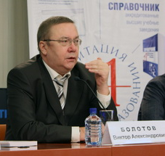
С Росаккредагентством меня связывает много лет совместной, очень трудной, важной, творческой
и плодотворной работы, направленной на создание в стране национальной системы гарантии качества
профессионального образования.
…Сегодня Росаккредагентство – это успешно функционирующая структура, которая работает
на благо всей России, и чей адрес, московский и йошкар-олинский, известен во всех регионах страны.
Поздравляю сотрудников Росаккредагентства и всех тех, кто напрямую или косвенно связан с его работой, с юбилейной датой! Желаю учреждению дальнейшего развития и процветания, чтобы в дальнейшем превратиться в одно из ведущих в мире агентств по аккредитации в сфере образования!
Болотов Виктор Александрович,
заместитель министра общего и профессионального образования России
(1996 – 2001 гг.), руководитель Федеральной службы по надзору в сфере образования
и науки (2004 - 2008 гг.), академик РАО, доктор физико-математических наук

Slide 7

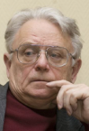
…Созданная в стране система оценки качества образования – это положительно зарекомендовавший себя, живой, развивающийся организм. Несмотря на определенные объективные трудности, связанные с уровнем экономического развития страны, мы можем гордиться высокими технологиями в этой области, которые достойно конкурируют на международном уровне.
Работая в этой системе, важно активно сотрудничать с потребителями образовательных услуг и
академической общественностью, понимая, что оценка качества образования должна стимулировать развитие высших учебных заведений и системы образования в целом. Деятельность Росаккредагентства по сопровождению процедур государственной аккредитации образовательной деятельности прежде всего направлена на достижение этой цели.
Качество образования – понятие неоднозначное. Критерии качества разные у молодого человека и его семьи, у работодателя, государства и гражданского общества. Идеально в перспективе свести эти критерии воедино. Сегодня, как и в те годы, 20 лет назад, необходимо найти новые отправные точки дальнейшего развития, определить принципы и параметры измерения качества российского
профессионального образования.
Желаю коллективу Росаккредагентства и всем, чья профессиональная деятельность связана с российским образованием, успехов в благородном труде!
С праздником! С юбилеем!
Шадриков Владимир Дмитриевич,
с 1993 по 2001 гг. заместитель председателя Государственного комитета России по высшему образованию , заместитель министра образования РФ, академик РАО, профессор, доктор психологических наук

Slide 8
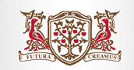
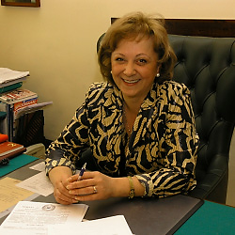
В девяностые годы прошлого столетия начал активно прорабатываться вопрос об оценке качества
образования. Появилась необходимость создания структуры, призванной разработать и внедрить
в практику технологии такой процедуры. Так, 20 лет тому назад появилось в стране Национальное
аккредитационное агентство в сфере образования.
…В результате эволюционных преобразований процедура государственной аккредитации существенно
изменилась. Она стала более правильной и сегодня действительно соответствует понятию
«государственная аккредитация образовательных программ». Процесс изменений будет продолжаться
и дальше. Хорошо, что участвуют в нем неравнодушные, любящие свое дело люди, для которых важно, чтобы наше российское образование было достойным!
От всей души поздравляю всех, кто работал и работает в Росаккредагентстве, всех, кто оказывал
и оказывает содействие в решении многочисленных задач, стоящих перед коллективом учреждения, с 20-летним юбилеем! Желаю мудрости, целеустремленности и профессионализма!
Геворкян Елена Николаевна,
заместитель руководителя
Федеральной службы по надзору в сфере образования и науки (2004 г. - 2008 гг.),
академик РАО, профессор, доктор экономических наук

Slide 9
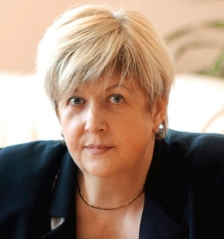
Боровская Марина Александровна,
ректор Южного федерального
университета, профессор,
доктор экономических наук
Уверена, что высокий кадровый потенциал, современный менеджмент и использование новых технологий будет способствовать и дальнейшему успешному решению всех поставленных перед вами задач.
От всей души желаю вам новых побед, открытий и свершений!

Slide 10

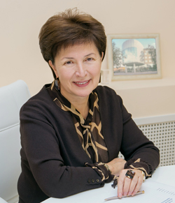
Левитская Алина Афакоевна,
ректор Северо-Кавказского федерального университета, кандидат филологических наук
Уверена, что коллектив Росаккредагентства будет и далее вносить весомый вклад в подготовку квалифицированных специалистов, способных профессионально защищать национальные интересы России, продвигать внешнеполитические приоритеты нашего государства.
Желаю вам, уважаемый Владимир Геннадьевич, и вверенному Вам коллективу неиссякаемой энергии, крепкого здоровья, воплощения всех замыслов и успехов во всех начинаниях!

Slide 11

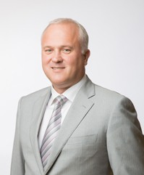
Донич Сергей Георгиевич,
ректор Крымского федерального университета имени В.И. Вернадского, доктор медицинских наук, профессор
…Агентство успешно движется к поставленной цели – постоянно повышая качество результатов деятельности за счет совершенствования системы менеджмента и максимально полного и эффективного использования всех видов ресурсов.
Ваши целеустремленность, знания, опыт, верность традициям, профессионализм, умение откликнуться на веяния времени и работать на перспективу позволяет Росаккредагентству и далее оставаться лидирующей организацией в сфере внешней экспертизы образовательной деятельности.

Slide 12
Национальное аккредитационное агентство в сфере образования с самого начала его создания и до сегодняшнего дня находится в диалектически противоречивом положении: с одной стороны – это организация для реализации государственной политики, с другой – это организация, обеспечивающая свободное развитие образовательной политики.
…С тех пор и до сегодняшнего дня методический центр РИТМ вуза питает кадрами, идеями и технологиями систему государственной аккредитации. В результате созданы такие новации, как «Светофор», «Модуль сбора данных», АПИМ, «Представление к аккредитации» и др.
Однако влияние диалектического маятника продолжает сказываться и через 20 лет активной деятельности Национального аккредитационного агентства в сфере образования: будем считать, что начинается новый виток его активности и в Москве, и в Йошкар-Оле.
Савельев Борис Александрович ,
начальник Управления
государственной аккредитации
Госкомвуза России, один из
разработчиков методологии
аккредитационных педагогических
измерительных материалов
(АПИМ), эксперт Рособрнадзора,
профессор Российского
государственного университета
туризма и сервиса

Slide 13

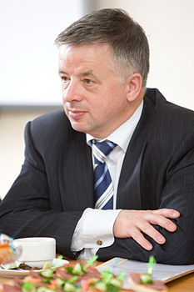
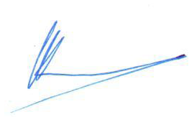
От имени руководства и коллектива вуза сердечно поздравляю всех сотрудников Национального
аккредитационного агентства с 20-летним юбилеем.
Желаю крепкого здоровья, добрых дел и успехов в очень важной для российского образования деятельности,
семейного благополучия, счастья и мира!
Кудрявцев Николай Николаевич,
ректор Московского физико-
технического института
(государственного университета),
доктор физико-математических
наук, член-корреспондент РАН
С глубоким уважением,
ректор
Н.Н. Кудрявцев

Slide 14

Национальному аккредитационному агентству в сфере
образования – 20 лет!
Лидерство и ведущие позиции, занимаемые Росаккредагентством
в нашей стране, развитие и рост его потенциала являются бесспорной
заслугой и результатом слаженной самоотверженной работы всего коллектива. Уникальный опыт, энтузиазм и высокий профессионализм руководства и специалистов Росаккредагентства в полной мере способствуют эффективному сотрудничеству со всеми вузами страны, в том числе и с Сибирским федеральным университетом, на основе сложившихся устойчивых связей. Положительные результаты достигнуты практически по всем направлениям и аспектам нашего плодотворного взаимодействия.
Современные управленческие подходы позволяют коллективу учреждения уверенно смотреть в будущее и успешно воплощать в конкретные дела актуальные и перспективные проекты.
От всей души желаем вам, дорогие коллеги и друзья, дальнейших успехов
во всех начинаниях, новых творческих достижений, счастья и благополучия!
Удачи и процветания Национальному аккредитационному агентству
в сфере образования во славу и во благо Отечества!
Евгений Александрович
Ваганов,
ректор Сибирского федерального
университета, академик РАН,
доктор биологических наук

Slide 15

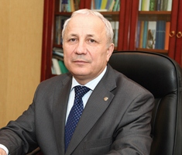
От всей души поздравляем коллектив ФГБУ «Росаккредагентство» во главе с директором Владимиром Геннадьевичем Карелиным с 20-летним юбилеем учреждения!
Ваша деятельность − одна из важных в сфере образования и науки. Вы с честью осуществляете свою ответственную миссию – способствуете качеству образования, обеспечивая признание результатов обучения в отечественных образовательных организациях на национальном и международном уровнях.
Из года в год совершенствуется аккредитационная деятельность: внедряются инновационные методы, повышается качество работы вашей организации. Мы высоко ценим труд сотрудников агентства, верность идеалам и ответственность в исполнении профессионального долга.
От всей души желаем всему коллективу ФГБУ «Росаккредагентство» успехов в решении больших и ответственных задач! Пусть ваш самоотверженный труд, профессионализм, беззаветное служение и преданность благородному делу всегда будут неразделимы
с благополучием, радостью и удовлетворением от работы.
С праздником! С юбилеем!
Белокобыльский
Сергей Владимирович,
ректор Братского государственного
университета, доктор технических наук,
профессор

Slide 16

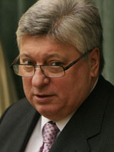
…Созданное два десятилетия назад агентство прошло большой путь становления и развития. Сегодня оно зарекомендовало себя как лидирующая организация в сфере внешней экспертизы образовательной деятельности, пользующаяся неоспоримым авторитетом в России. Высокий профессионализм сотрудников, новейшие методы и технологии осуществления делегированных полномочий по государственной аккредитации образовательной деятельности являются гарантом качества работы средней и высшей школы и содействуют признанию результатов обучения в российских образовательных организациях на национальном и международном уровне.
От лица профессорско-преподавательского состава и обучающихся МГИМО-Университета желаю Вам и всему коллективу сотрудников успехов, крепкого здоровья, воплощения всех планов и замыслов! Пусть празднуемое 20-летие станет новой точкой отсчета для свершений во благо России!
Ректор,
академик А.В. Торкунов
Торкунов
Анатолий Васильевич,
ректор Московского государственного института международных отношений (Университета) МИД России, чрезвычайный и полномочный посол, доктор политических наук, академик РАН, профессор

Slide 17

…Экспертное сообщество – особая профессиональная группа. Мне, наверное, опять везло: в работе многочисленных комиссий в рамках процедур государственной аккредитации, где мне приходилось работать как эксперту и как руководителю экспертной группы, редко встречались люди случайные и малокомпетентные, а главное, не очень понимавшие ту меру ответственности, которая на них возложена.
Ценность этого особенно понятна сейчас, когда требования к эксперту значительно возросли, а образовательная практика в условиях быстро меняющегося российского законодательства в сфере образования, иногда не очень мирного сосуществования многочисленных поколений стандартов и требований на разных уровнях образования и внутри этих уровней стала гораздо более сложной. В ряде случаев интересы
образовательных организаций способна защитить только компетентная экспертиза и экспертная оценка как качественный метод анализа существующих проблем и принятия решений.
В связи с юбилеем хочется пожелать Национальному
аккредитационному агентству в сфере образования и всем, кто в нем трудится, удовлетворения самых высоких амбиций, мирового признания, стабильности и движения вперед, а моим коллегам-экспертам –
безупречного авторитета, терпения и мудрости.
Спицкая Галина Алексеевна,
советник ректора по
лицензированию, аккредитации
и управлению имущественным
комплексом Омского
государственного университета им. Ф.М. Достоевского, эксперт Рособрнадзора

Slide 18

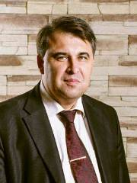
От всей души поздравляем коллектив ФГБУ «Росаккредагентство» с 20-летним юбилеем учреждения!
По праву заслужив себе статус авторитетной экспертной
структуры, ФГБУ «Росаккредагентство» играет важнейшую
роль в повышении качества отечественного образования. И это
для вас отнюдь не предел. Сочетание проверенных годами
классических и инновационных методов работы, сплав таланта и жизненного опыта именитых экспертов с одаренностью и энергией талантливой молодежи, замечательные традиции, сложившиеся в вашем коллективе, вне всякого сомнения, являются залогом дальнейшего успешного развития.
Желаем всем работникам ФГБУ «Росаккредагентство»
успешной реализации намеченных планов, здоровья, семейного
благополучия!
С юбилеем!
Ректор А.В. Аргучинцев
Аргучинцев Александр Валерьевич,
ректор Иркутского государственного
университета, доктор физико-
математических наук, профессор

Slide 19

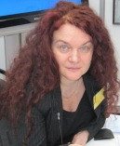
…Сегодня Росаккредагентство является стабильно функционирующей организацией, проявляющей тенденции к устойчивому развитию и сохраняющей лидирующую позицию в сфере внешней экспертизы образовательной деятельности организаций.
Деятельность Росаккредагентства признана профессиональным сообществом на территории Российской Федерации и европейских стран.
Мировые тенденции развития общества порождают новые требования к профессиональному образованию, к личностным и профессиональным качествам специалиста.
Флагманом аккредитации качества образования в Российской Федерации было и остается Росаккредагентство.
…Мудрая стратегия развития деятельности Росаккредагентства в контексте меняющихся условий и правил реализации профессионального образования в нашей стране помогает оперативно и качественно проводить сравнительную оценку результатов деятельности вузов РФ, определять рейтинг вузов и специальностей, обеспечивать внешние гарантии качества профессионального образования в нашей стране.
Кобрина Лариса Михайловна,
эксперт Рособрнадзора,
проректор по научной работе
Ленинградского государственного
университета имени А.С. Пушкина
(Санкт-Петербург),
доктор педагогических наук,
профессор

Slide 20

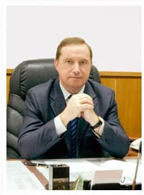
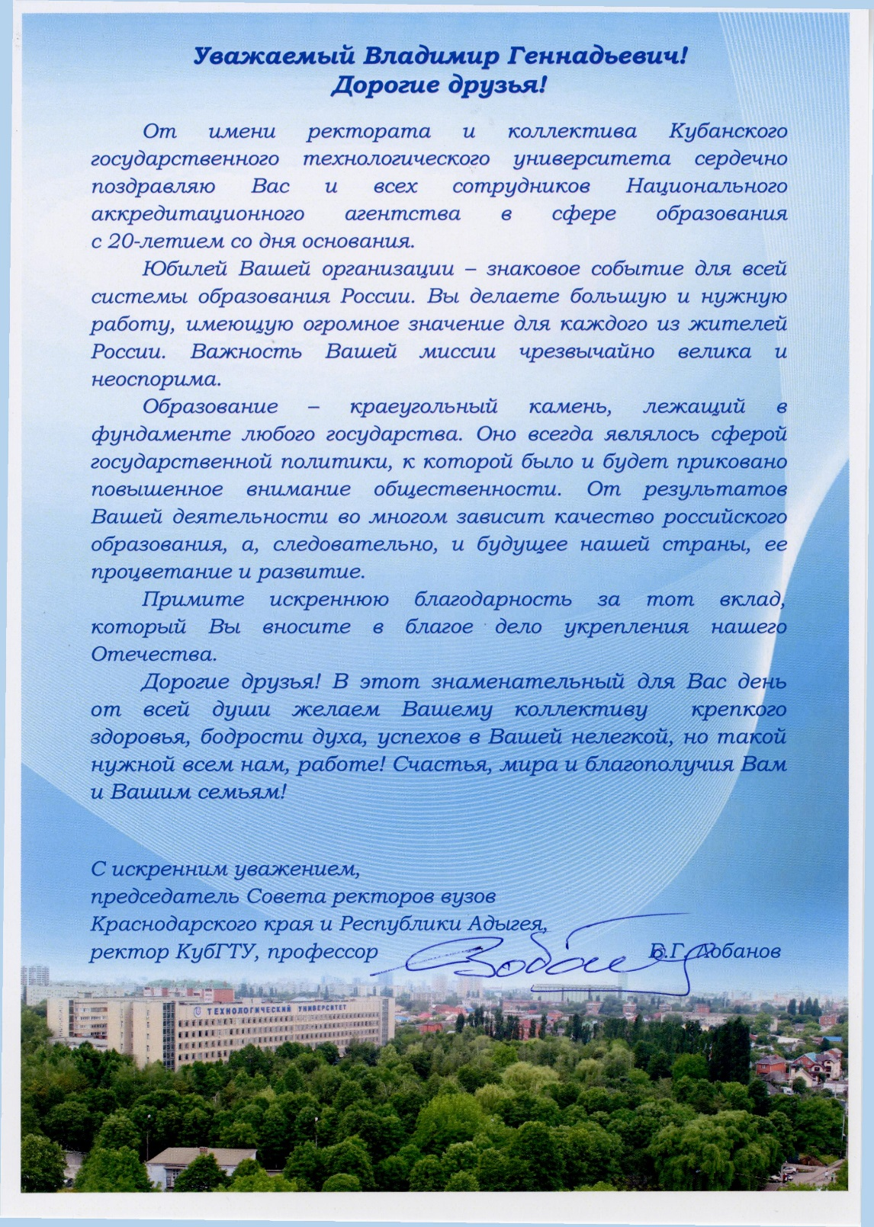
Лобанов Владимир Григорьевич,
ректор Кубанского государственного
технологического университета,
председатель Совета ректоров вузов Краснодарского края и Республики Адыгея, профессор, доктор технических наук
Дорогие друзья! В этот знаменательный для Вас день от всей души желаем Вашему коллективу крепкого здоровья, бодрости духа, успехов в Вашей нелегкой, но такой нужной всем нам, работе! Счастья, мира и благополучия Вам и Вашим семьям!

Slide 21

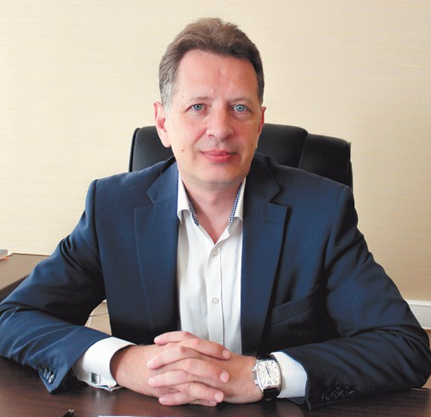
От всего коллектива Калужского государственного университета им. К.Э. Циолковского поздравляю сотрудников Росаккредагентства с 20-летним юбилеем деятельности в области обеспечения гарантии качества российского профессионального образования.
Ваша работа по совершенствованию нормативного правового обеспечения в области государственной аккредитации, независимых форм оценки качества образования является неотъемлемой частью повышения качества всего российского образования и требует немало усилий для создания системы гарантии качества подготовки профессиональных кадров.
Желаю сотрудникам Росаккредагентства здоровья, успехов в работе, благополучия!
Казак Максим Анатольевич,
ректор Калужского государственного
университета им. К. Э. Циолковского,
кандидат исторических наук

Slide 22

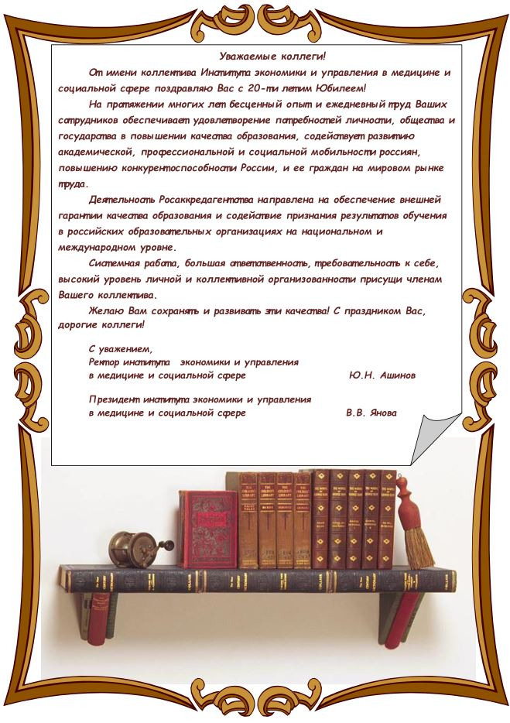
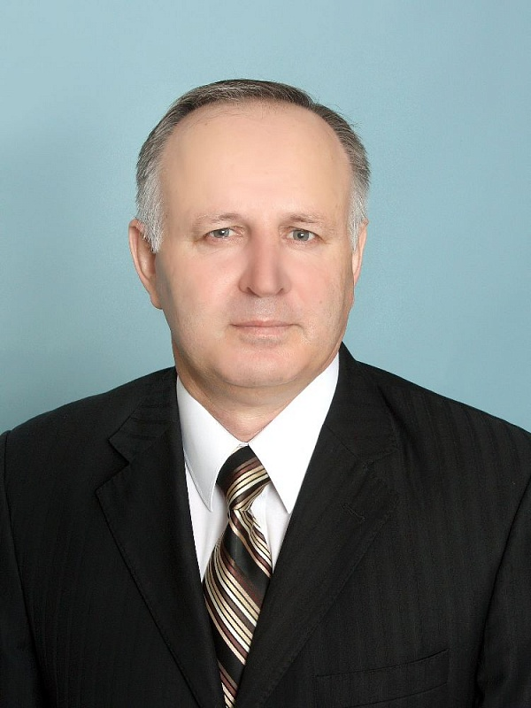
Ашинов Юнус Нухович,
ректор Института экономики и управления в медицине и социальной сфере (Краснодар), доктор биологических наук, профессор, академик Европейской академии естественных наук
Системная работа, большая ответственность, требовательность к себе, высокий уровень личной и коллективной организованности присущи членам Вашего коллектива.
Желаю Вам сохранять и развивать эти качества! С праздником Вас, дорогие коллеги!

Slide 23

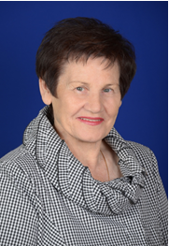

Янова Валентина Васильевна, эксперт Рособрнадзора, президент Института экономики и управления в медицине и социальной сфере (Краснодар), кандидат экономических наук, профессор, член-корреспондент международной академии наук

Slide 24
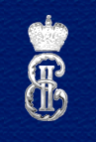
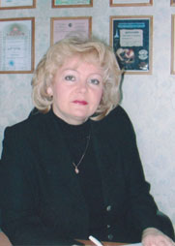
Особая заслуга Росаккредагентства заключается в осуществлении государственных функций по государственной аккредитации образовательной деятельности, являющейся основным механизмом государственного и международного признания качества образовательной деятельности российских образовательных организаций. При этом Росаккредагентство не только взаимодействует с вузами, но и обеспечивает поддержку их развитию.
Особенно ценный вклад вносит Росаккредагентство в повышение профессиональной квалификации экспертов, участвующих в работе комиссий по аккредитационным экспертизам. Содержательные, качественно проведенные обучающие семинары, вебинары, круглые столы, конференции способствовали созданию экспертного сообщества профессионального образования России. Это позволило и мне вырасти как профессиональному эксперту. С 2005 года я приняла участие в работе более 20 комиссий по аккредитационным экспертизам и неоднократно выступала перед экспертами с обобщение опыта работы.
Хочется поблагодарить коллектив Росаккредагентства за возможность принимать участие в динамичных процессах развития и модернизации отечественного профессионального образования.
Успехов вам, уважаемые коллеги, в вашем нелегком труде!
Надворная Ольга Анатольевна,
эксперт Рособрнадзора, первый проректор Национального института имени Екатерины Великой (Москва), кандидат педагогических наук, доцент

Slide 25

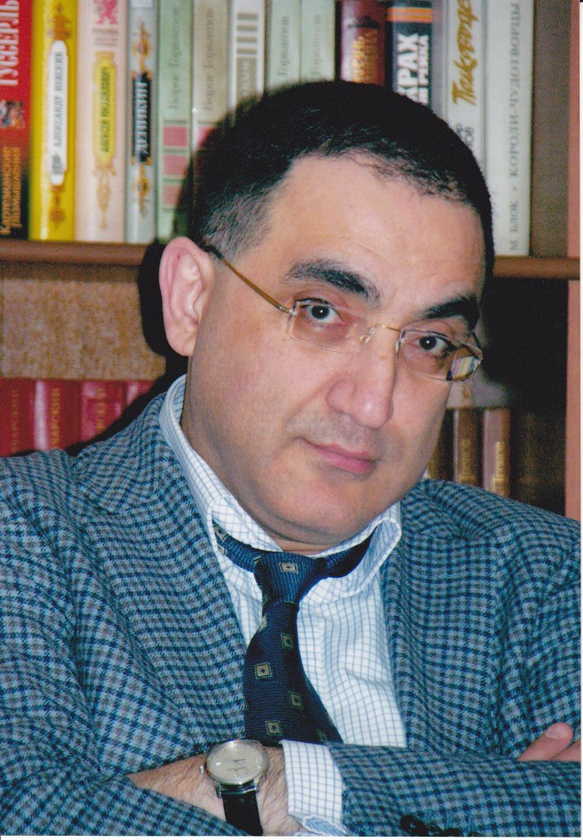
Уважаемый Владимир Геннадьевич!
От имени Российско-Армянского (Славянского) университета в Ереване сердечно поздравляем Вас с 20-летием Росаккредагентства.
За прошедшее время Агентством проделана огромная методическая работа по внедрению процедур лицензирования и аккредитации образовательных учреждений, становлению функции надзора в сфере образования. Современная система образования немыслима без эффективной функции надзора, которая одновременно с обеспечением соответствия деятельности образовательных учреждений принятым и утвержденным государственным стандартам, играет и стимулирующую роль, является эффективным инструментом обратной связи и обмена накопленным позитивным опытом.
Мы приветствуем Вашу деятельность и желаем Вам дальнейших всяческих успехов.
Всегда готовы к взаимодействию.
Дарбинян Армен Размикович,
Ректор Российско-Армянского (Славянского) университета, академик Российской Академии естественных наук, доктор экономических наук, профессор

Slide 26



Slide 27

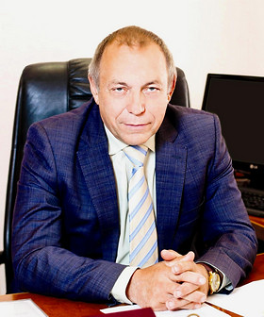
Чупрунов Евгений Владимирович,
ректор Нижегородского государственного университета им. Н.И. Лобачевского (национальный исследовательский университет), профессор, доктор физико-математических наук

Slide 28

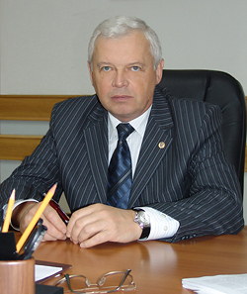
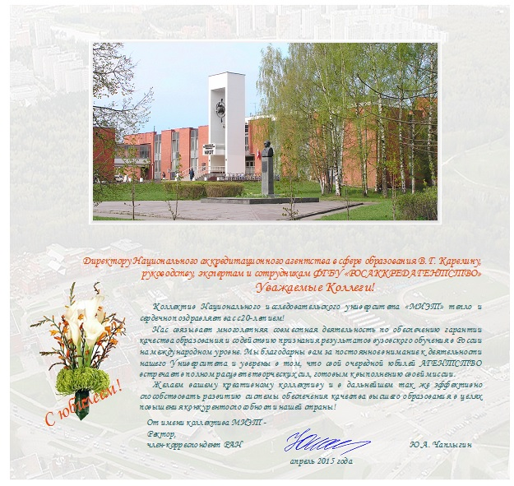
Чаплыгин Юрий Александрович,
ректор Национального исследовательского университета «Московский институт электронной техники», член-корреспондент Российской академии наук, доктор технических наук, профессор
Желаем Вашему креативному коллективу и в дальнейшем так же эффективно способствовать развитию системы обеспечения качества высшего образования в целях повышения конкурентоспособности нашей страны!

Slide 29
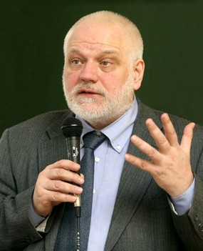

Глубокоуважаемый Владимир Геннадьевич!
От имени ректората Московского педагогического государственного университета и от себя лично сердечно поздравляю вас и ваших коллег с 20-летием со дня основания Росаккредагентства.
Осуществляя ответственную миссию по экспертной оценке деятельности образовательных учреждений, Вы всемерно способствуете совершенствованию системы российского образования и науки.
От всей души желаю Вам и всему коллективу Росаккредагентства крепкого здоровья, счастья и новых успехов во всех делах и начинаниях!
Алексей Львович Семенов,
ректор Московского педагогического государственного университета, академик РАН и РАО, доктор физико-математических наук, член Национального координационного совета по поддержке молодых талантов России

Slide 30
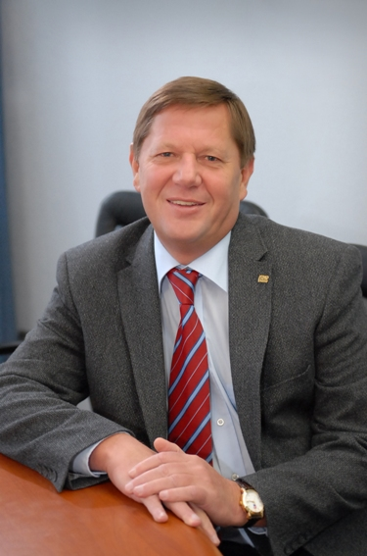

Глубокоуважаемый Владимир Геннадьевич!
Сердечно поздравляем Вас и коллектив Национального аккредитационного агентства в сфере образования с юбилеем! Невозможно оценить вклад Вашей организации в область обеспечения гарантии качества российского профессионального образования за 20 лет плодотворной работы. Независимо от сложности поставленных задач Вы с достоинством преодолеваете все трудности на пути к совершенствованию системы образования Российской Федерации.
Выражаем Вам признательность за стабильно высокую оценку деятельности Университета ИТМО, что подтверждается, в том числе и государственной аккредитацией нашего вуза. Надеемся в дальнейшем на столь же тесное сотрудничество.
Пусть успех, признание и удача сопровождают каждое ваше начинание! Желаем Вам интересных плодотворных идей, успешной их реализации, далеко идущих планов, процветания и стабильного финансового положения!
С уважением,
Ректор Университета ИТМО В.Н. Васильев
Васильев Владимир Николаевич,
ректор Санкт-Петербургского национального исследовательского университета информационных технологий, механики и оптики (Университет ИТМО), член корреспондент РАН, профессор, доктор технических наук

Slide 31
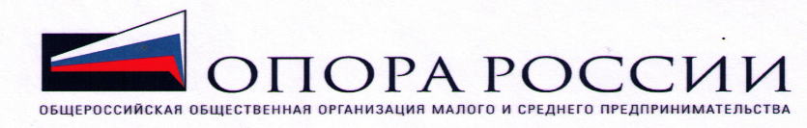
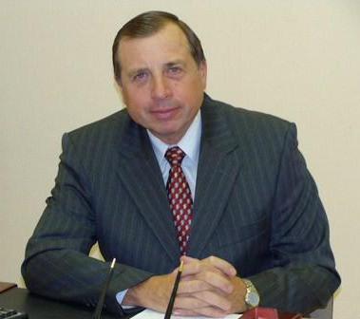
Уважаемый Владимир Геннадьевич!
Комитет по кадрам для малого и среднего предпринимательства «ОПОРЫ РОССИИ» и Профаккредагентство сердечно поздравляет коллектив Национального агентства в сфере образования с замечательным праздником – 20-летием организации!
Росаккредагентство стояло у истоков формирования новейшей системы обеспечения гарантии качества образования.
Благодаря профессионализму сотрудников, их опыту. Преданности делу агентство остается флагманом российской системы качества образования, позволяет совершенствовать образовательные стандарты, приближая их к требованиям рынка труда.
Работа руководителей, сотрудников и экспертов Росаккредагентства получила признание не только отечественного образовательного пространства, но и Европейской системы гарантий качества образования.
Мы искренне поддерживаем постоянное стремление коллектива Росаккредагентства к совершенству, желаем новых достижений и дальнейшего развития во благо России!
С уважением,
руководитель комитета,
вице-президент НП «ОПОРА» Ю.С. Песоцкий
Генеральный директор
OOO «Профаккредагентство» Н.В. Баранова
Песоцкий Юрий Сергеевич,
руководитель комитета,
вице-президент НП «ОПОРА»

Slide 32

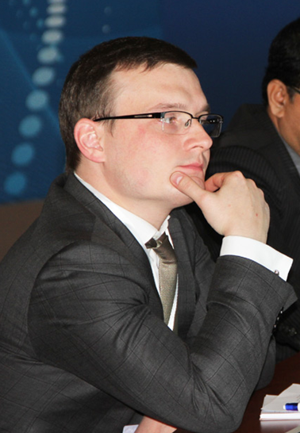
Уважаемый Владимир Геннадьевич!
…За прошедшие годы Росаккредагентство показало пример надежности, компетентности и инициативы в решении трудных задач, продиктованных изменениями в Законодательстве. 20 лет успешной работы Агентства, направленной на обеспечение внешних гарантий качества российского образования – это показатель профессионализма и, вместе с тем, доказательство того, что на сегодняшний день Росаккредагентство является лидирующей организацией в сфере внешней экспертизы образовательной деятельности.
В связи с двадцатилетним юбилеем ФГБУ «Росаккредагентство» примите слова поздравления и надежды на наше дальнейшее многолетнее и плодотворное сотрудничество!
С уважением,
генеральный директор С.Н. Анисимов
Анисимов Сергей Николаевич,
генеральный директор АНО «Агентство по контролю качества образования и развитию карьеры (АККОРК)»

Slide 33
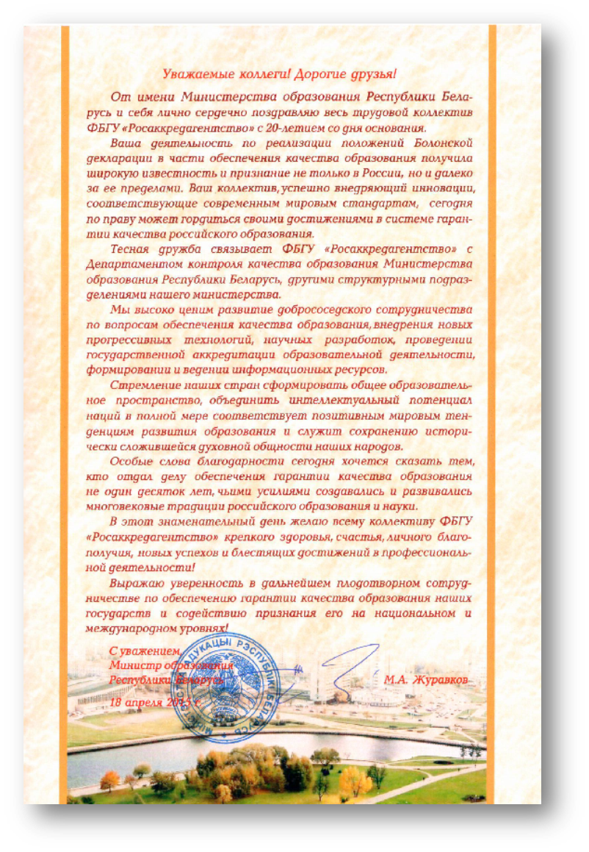

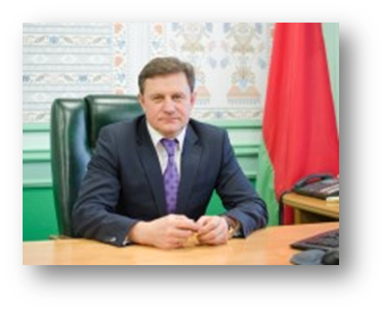

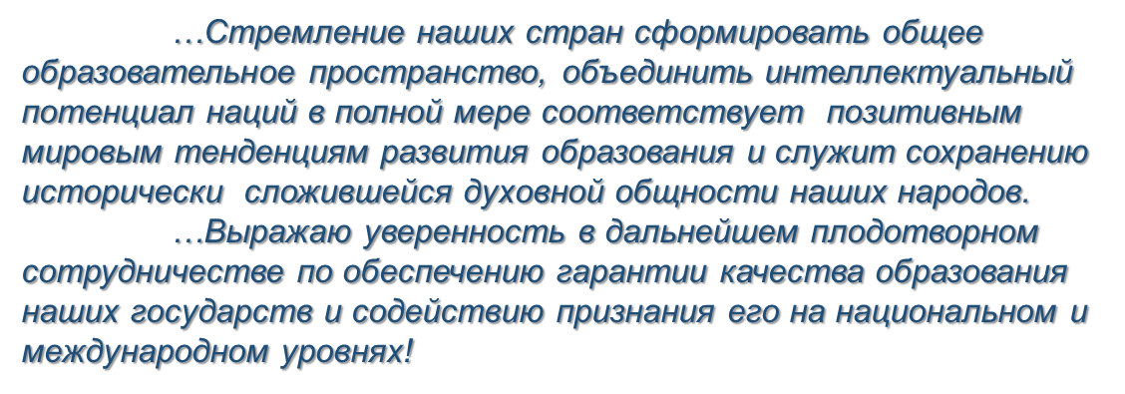

Slide 34

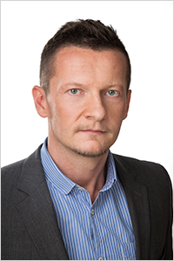
Поздравительное письмо
Дорогие наши российские коллеги! Мы, норвежское национальное агентство по обеспечению качества образования, поздравляем вас с двадцатилетним юбилеем.
Контроль качества в сфере образования является одной из важнейшей предпосылок развития современного общества не только в рамках отдельно взятой страны, но и в условиях международного сотрудничества.
Мы, как родственная структура, желаем вам и в дальнейшем сохранять и преумножать ваши профессиональные достижения!
Мы желаем вам также реализации всех намеченных планов и дальнейших успехов в вашей многогранной деятельности по обеспечению гарантии качества образования!
Успехов вам!
Директор департамента
по контролю качества образования
Ойстейн Люнд
Терье Морланд, генеральный директор Норвежского агентства по оценке качества образования

Slide 35


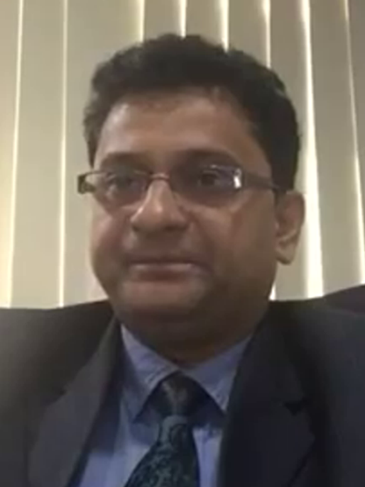

Я с большим удовольствием отправляю эту поздравительную телеграмму Национальному аккредитационному агентству в сфере образования (РАА) России, которое празднует свое 20-летие. РАА России является активным игроком в области контроля качества высшего образования в Российской Федерации и также является уважаемым членом международного сообщества по обеспечению качества образования.
Как президент Азиатско-Тихоокеанской сети гарантии качества (APQN) и международной сети агентств гарантии качества в высшем образовании (iNQAAHE), полноправным членом которых является РАА , для меня большая честь, засвидетельствовать свою искреннюю признательность за работу по гарантии качества образования, проводимую РАА в течение двух десятилетий.
Желаю конференции успеха и передайте мои поздравления РАА с 20-летним юбилеем!
Джаганат Патил, президент Азиатско-Тихоокеанской сети гарантий качества
Dr. Jagannath Patil
President, Asia Pacific Quality Network (APQN)
President, The International Network for Quality Assurance Agencies in Higher Education (INQAAHE)

Slide 36
Министерство образования и науки Российской Федерации
Федеральная служба по надзору в сфере образования и науки
20лет
В системе гарантии
качества образования
в России
РОСАККРЕДАГЕНТСТВО
www.nica.ru

